Slide 1
252602 WEB项目应用
注销及修改密码功能的实现
2026-5-8

Slide 2
本次课内容
登录认证功能的回顾
注销的原理
注销接口的设计
注销功能的编码
修改密码功能的实现
修改密码接口的设计
修改密码功能的编码
注销功能的实现
登录认证请求体的输入验证
Stu类的完善
登录认证的实现
作业一
作业二

Slide 3
登录认证功能的回顾
登录认证请求体的输入验证
Stu类的完善
登录认证的实现

Slide 4
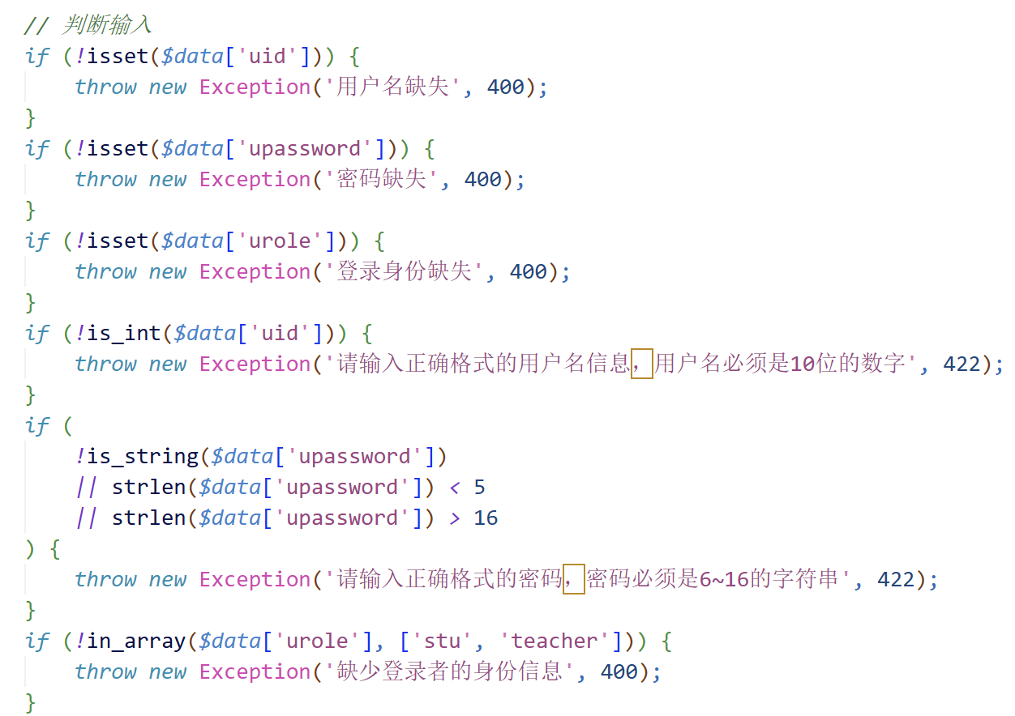
登录认证请求体输入判断

Slide 5
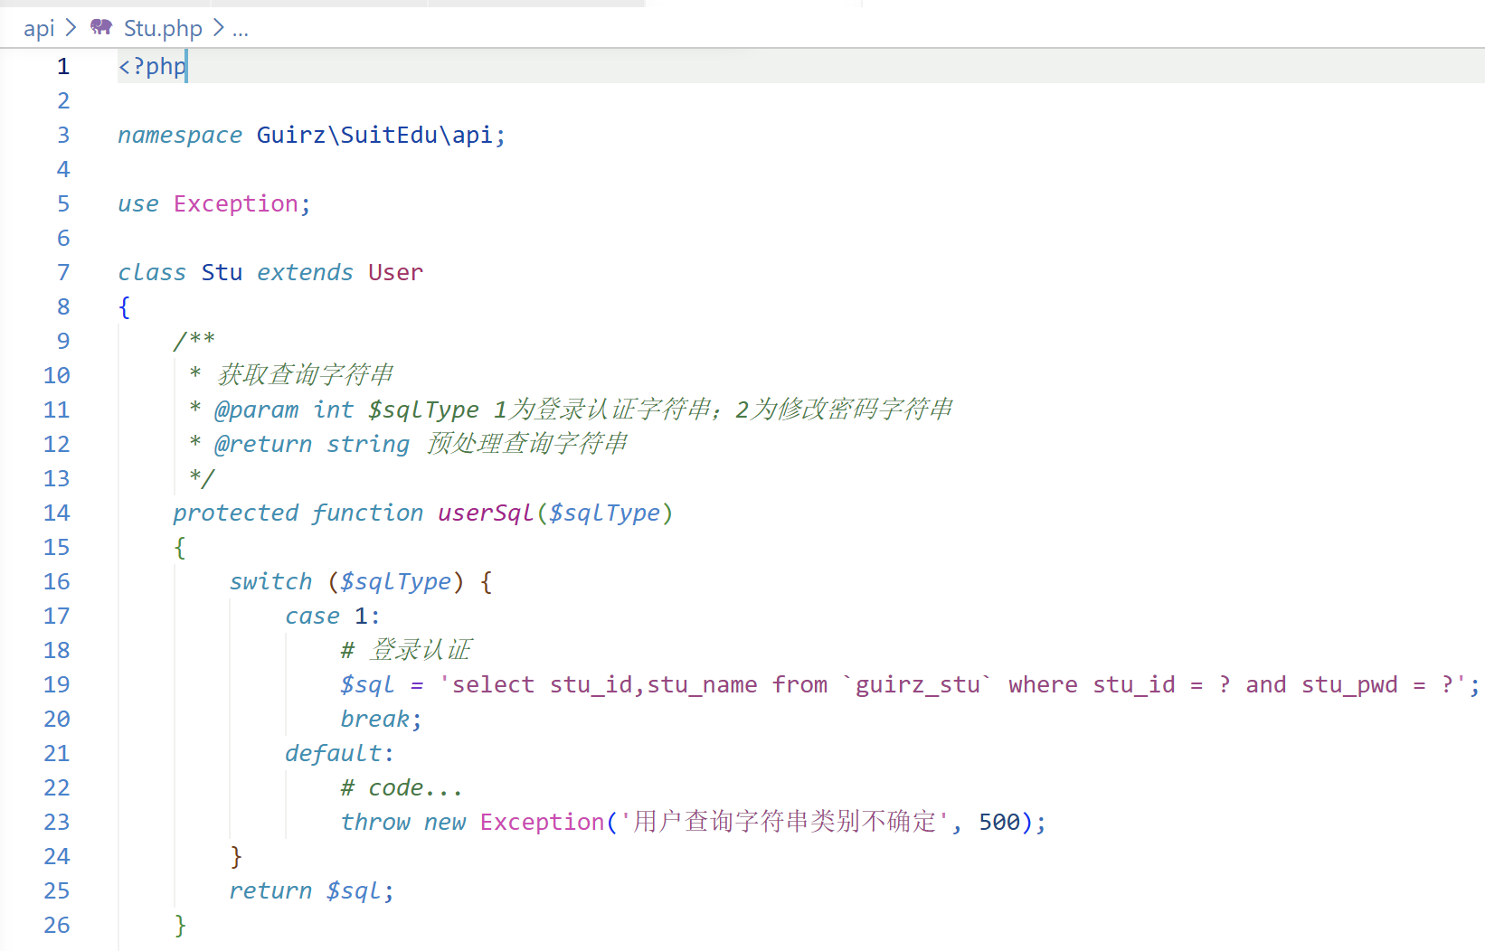
Stu类的代码参考1

Slide 6
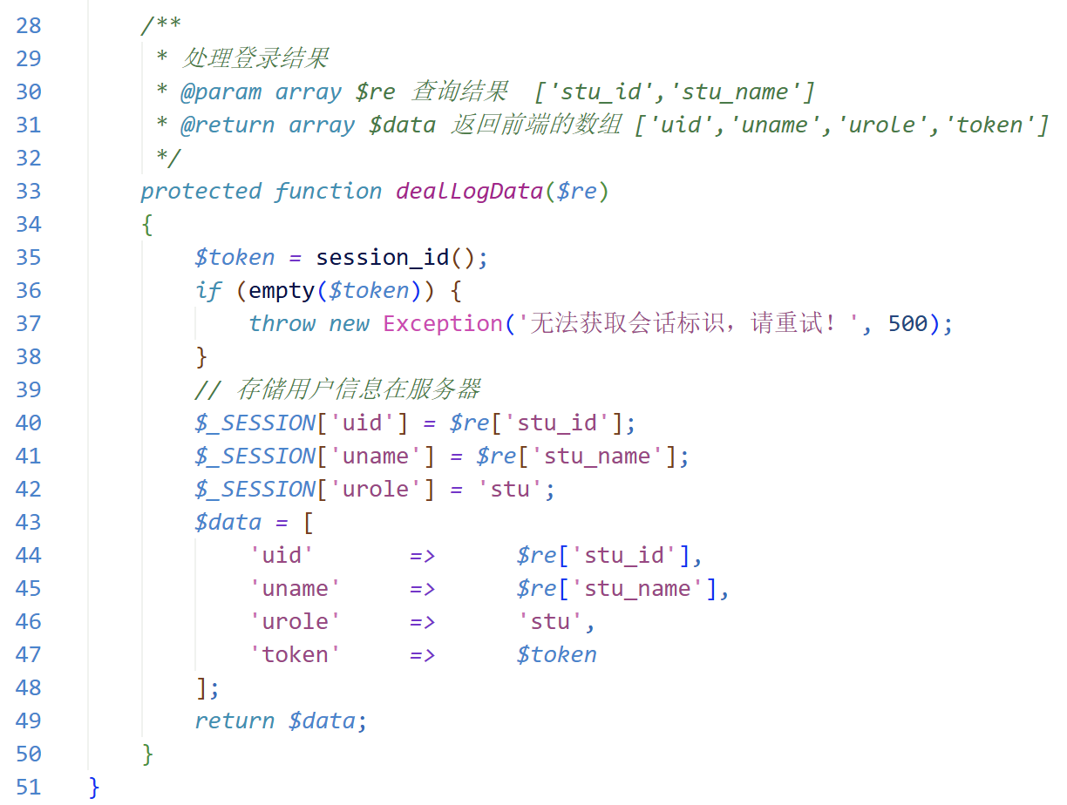
Stu类的代码参考2

Slide 7
登录认证的编程思路
try {
// 1 获取前端json数据转换为数组
// 2 判断输入，抛出400或422异常
// 3 获取DB类的单例
// 4 根据身份，实例化对应子类
// 5 打印登录认证的结果
} catch (\Throwable $th) {
// ApiResponse的error方法调用
}

Slide 8
注销功能的实现
注销的原理
注销接口的设计
注销功能的编码
作业一

Slide 9
注销的原理
登录
注销
登录认证后使用session文件记录用户数据
删除用户的数据
删除文件

Slide 10
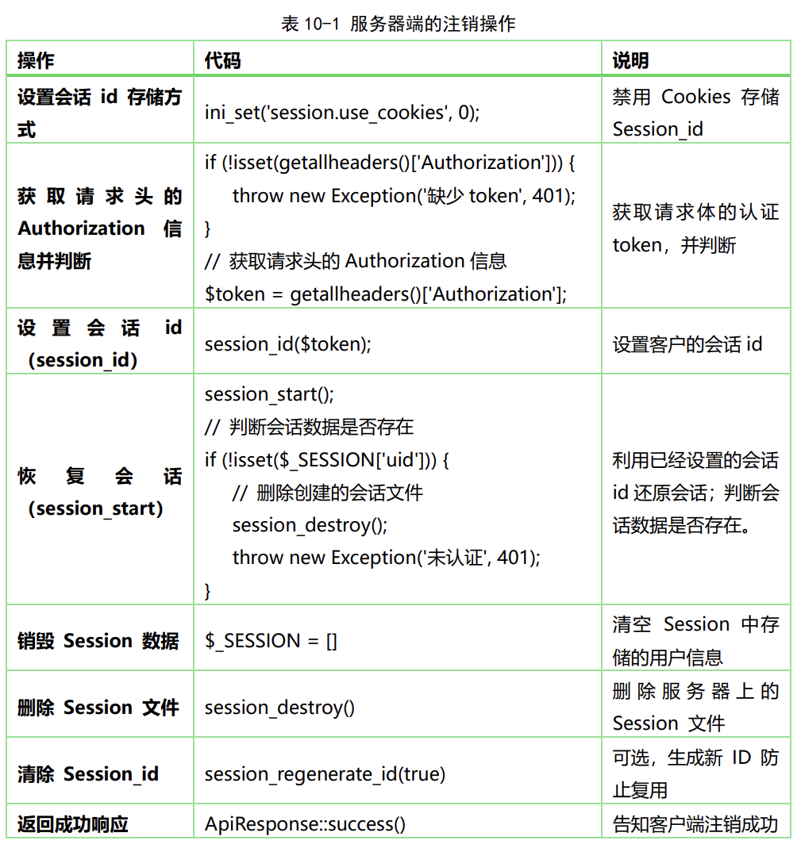
服务器端的注销操作

Slide 11
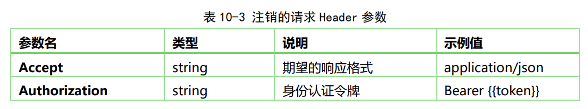
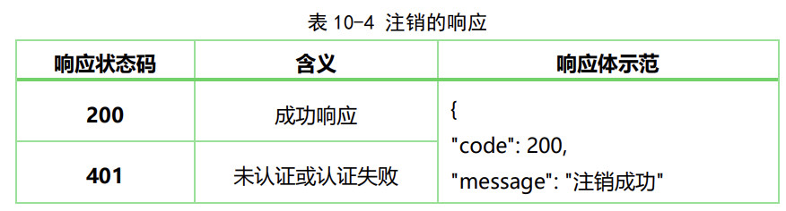

注销请求和响应设计

Slide 12
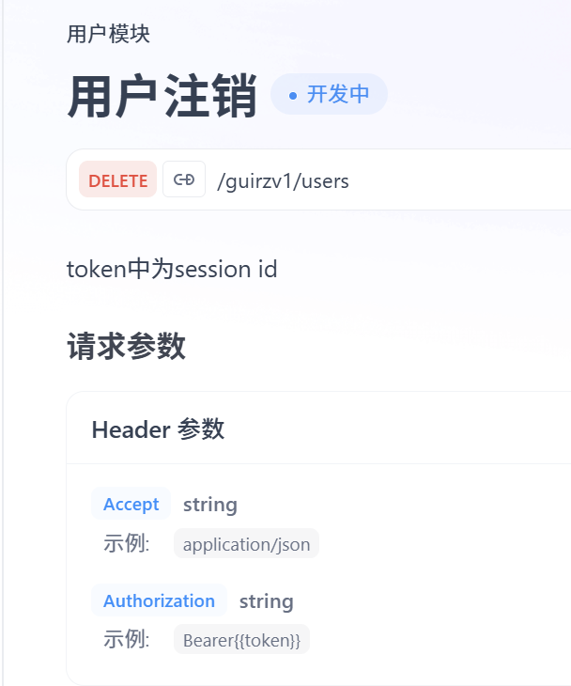
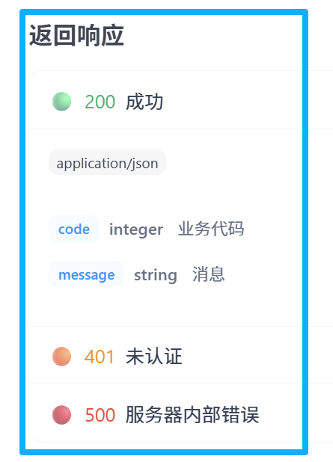
注销API设计

Slide 13
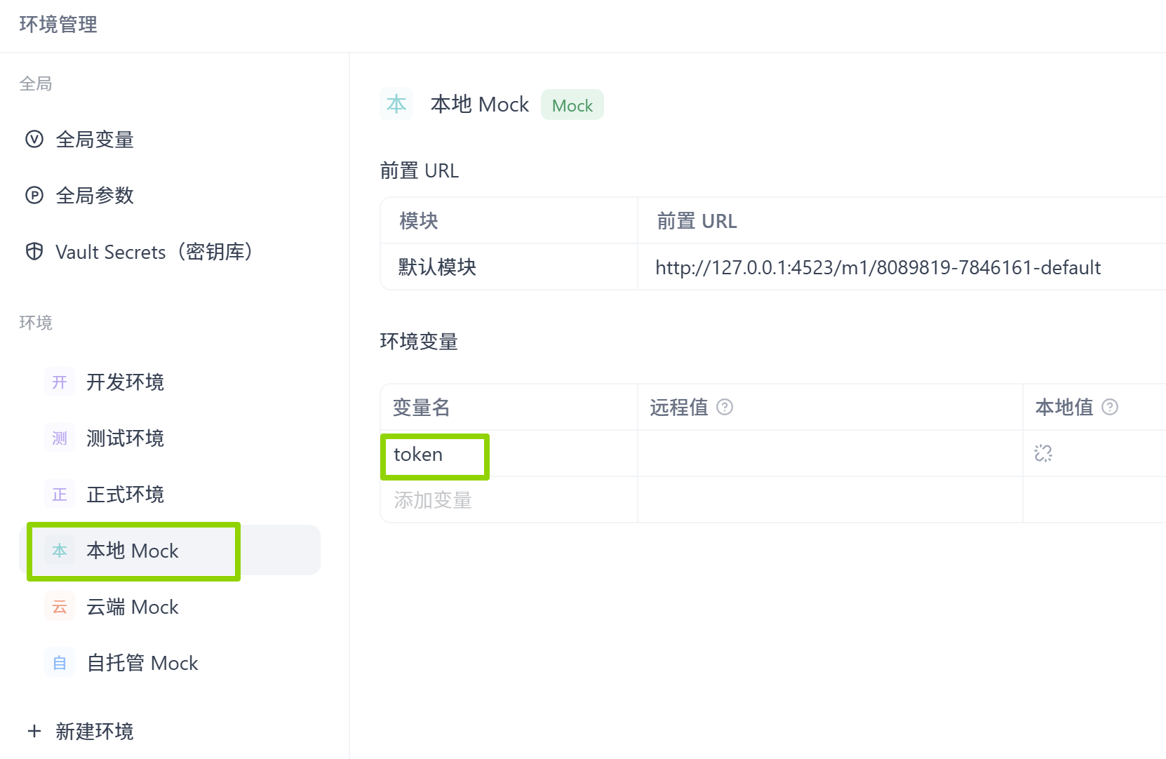
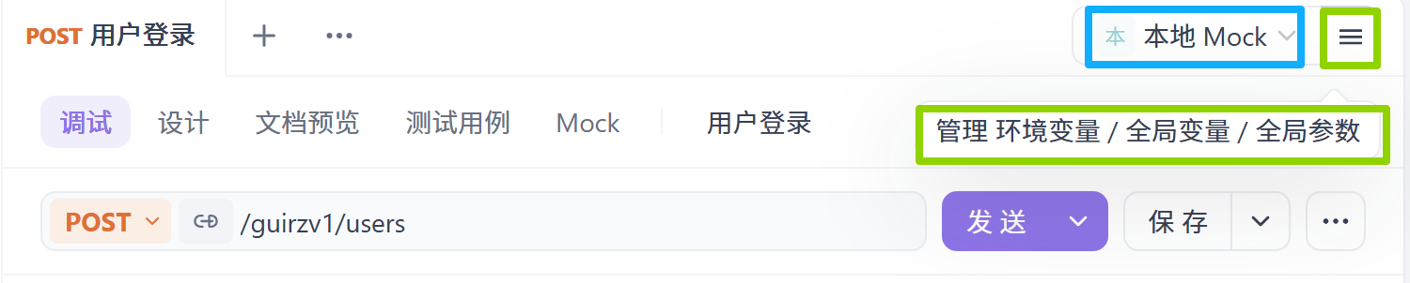
环境变量的设置

Slide 14
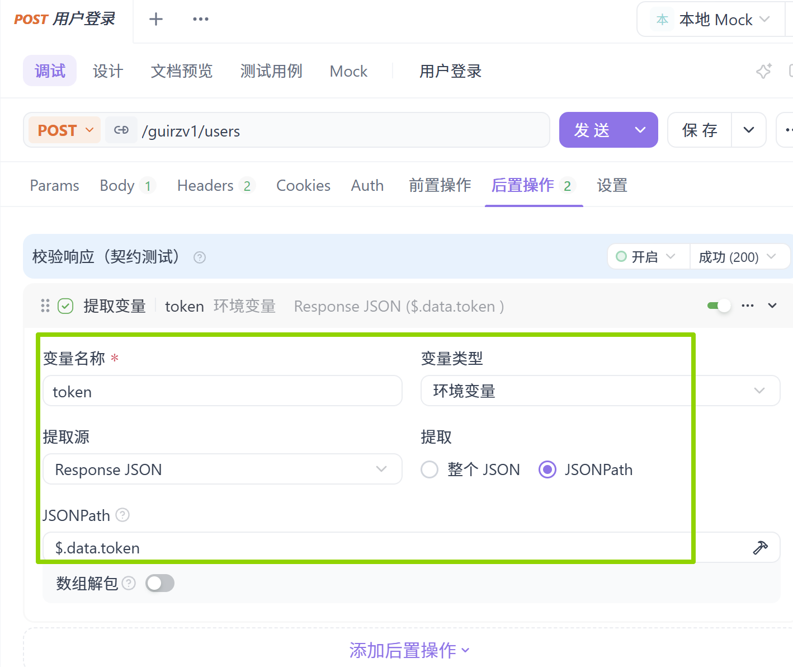
为环境变量赋值

Slide 15
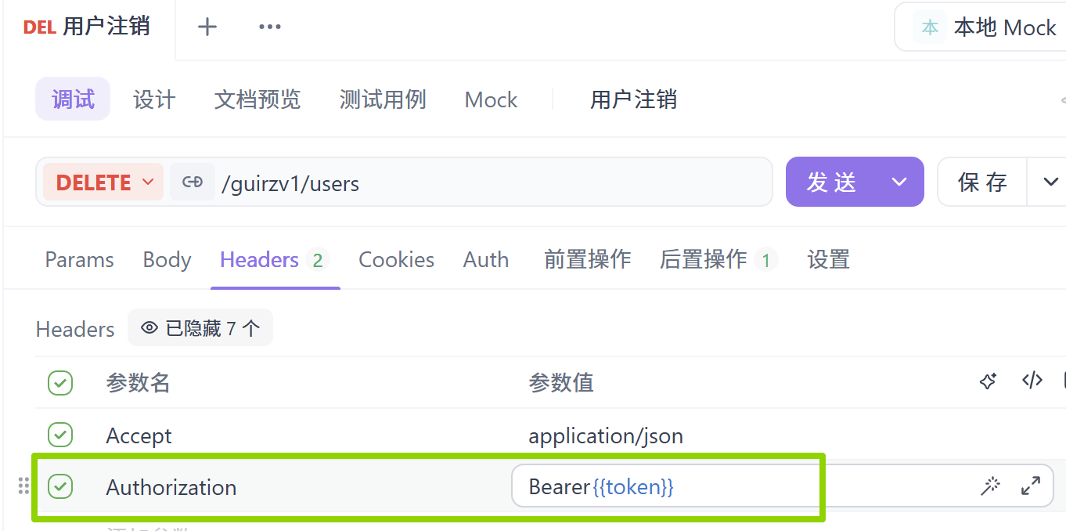
为登录后续请求设置Headers的Authorization字段

Slide 16
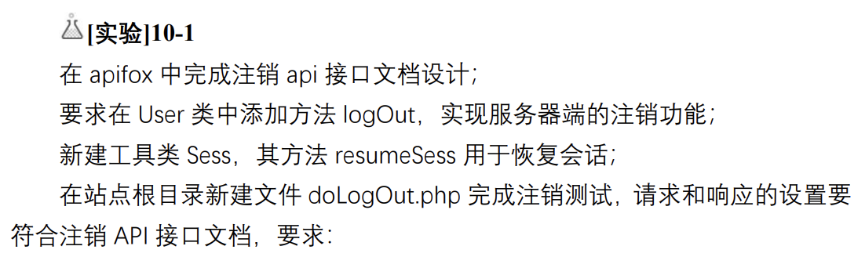
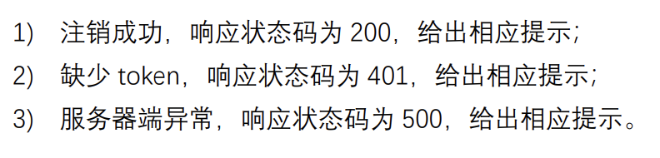
作业一

Slide 17
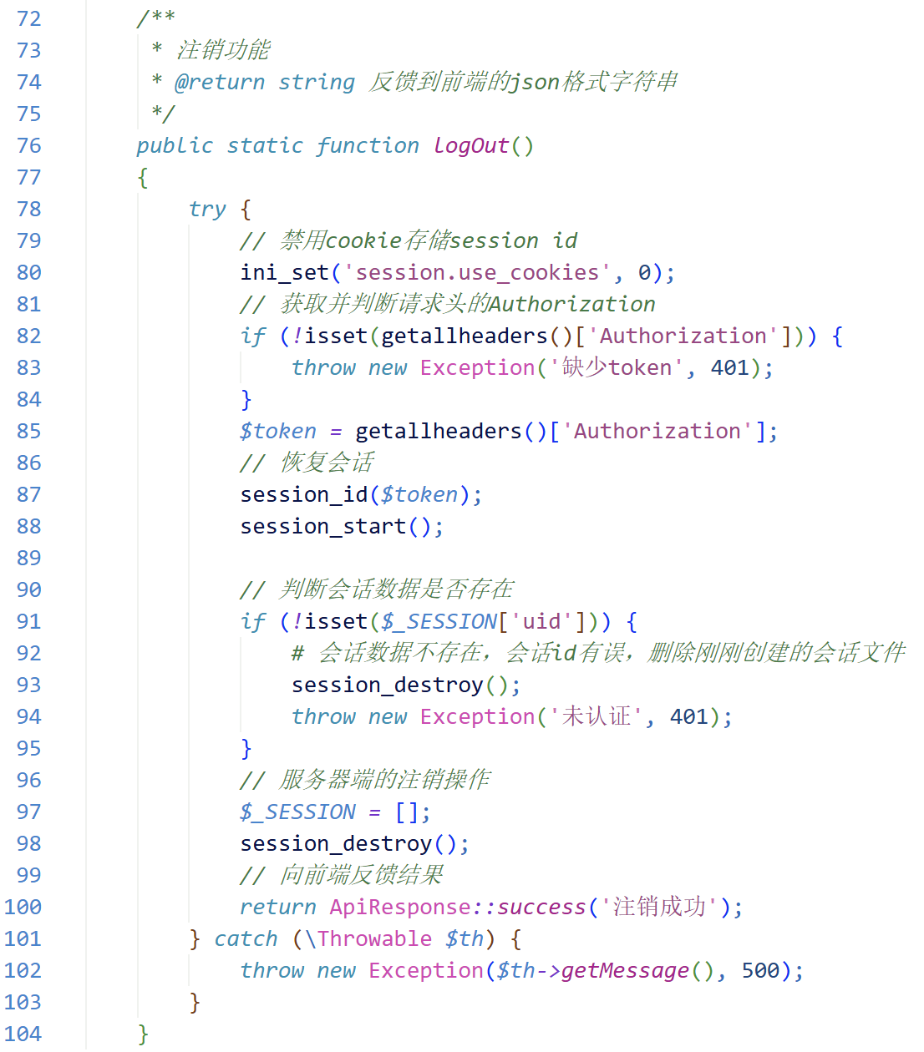
logOut代码参考

Slide 18
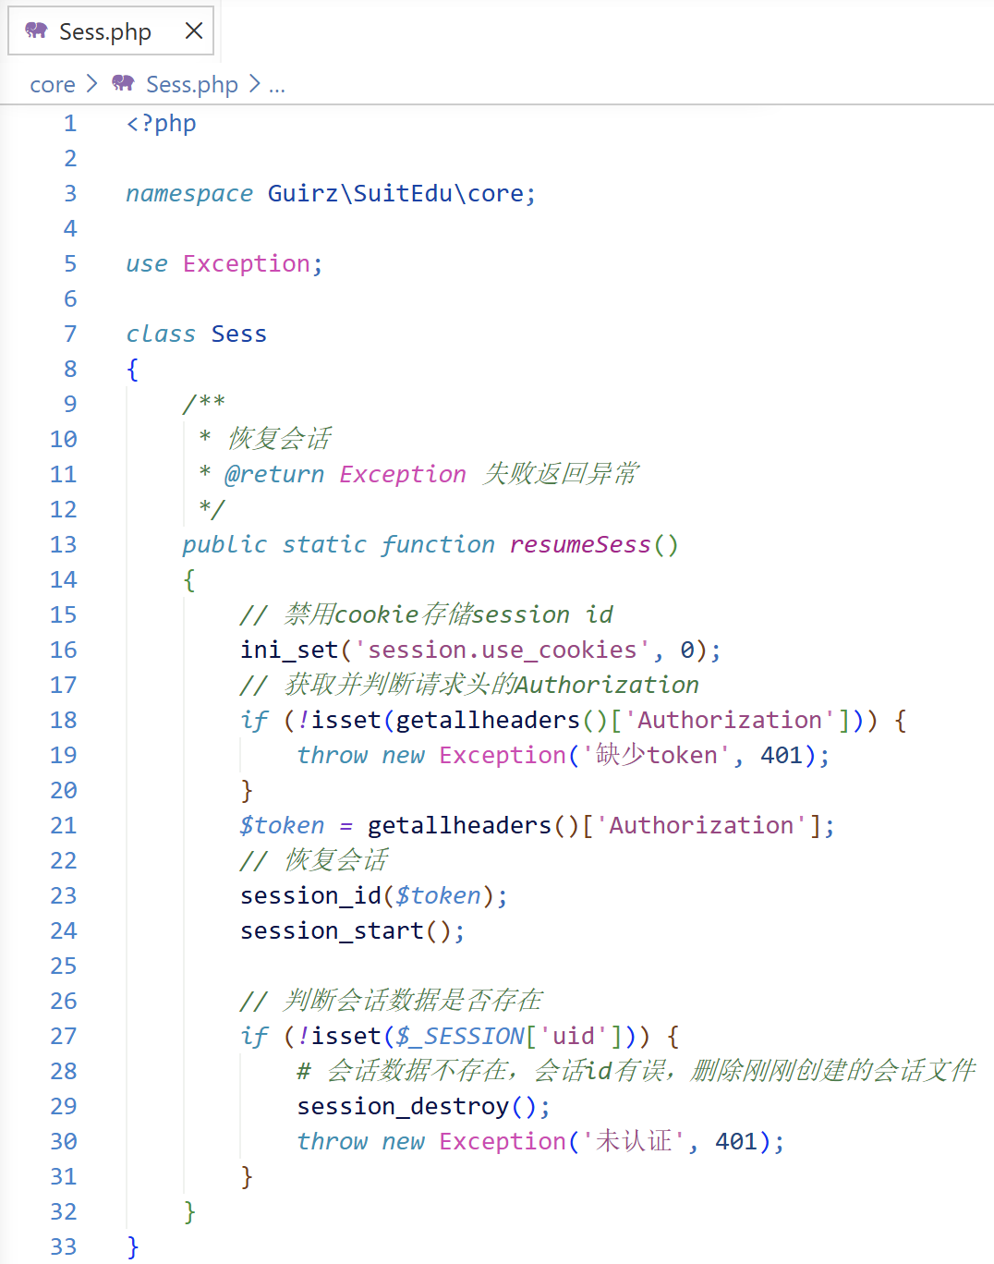
优化：工具类Sess的定义
由此logOut方法进行会话恢复的代码(79行~95行)可替换为：
\Guirz\SuitEdu\core\Sess::resumeSess();

Slide 19
修改密码功能的实现
修改密码接口的设计
修改密码功能的编码
作业二

Slide 20
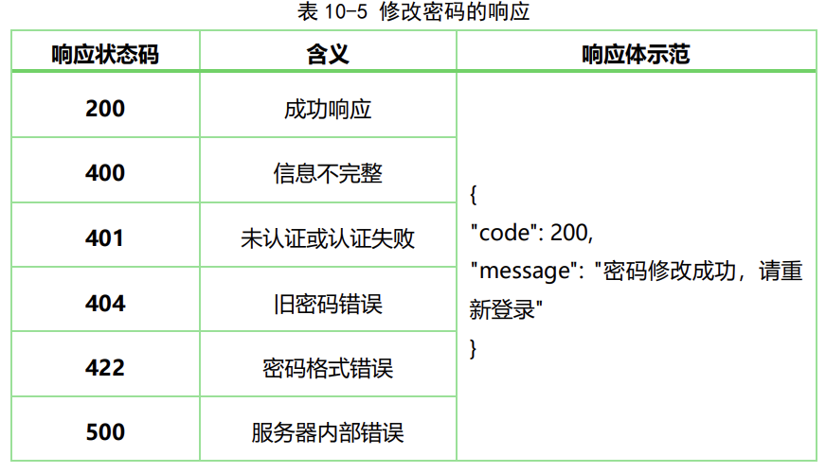
修改密码请求和响应设计

Slide 21
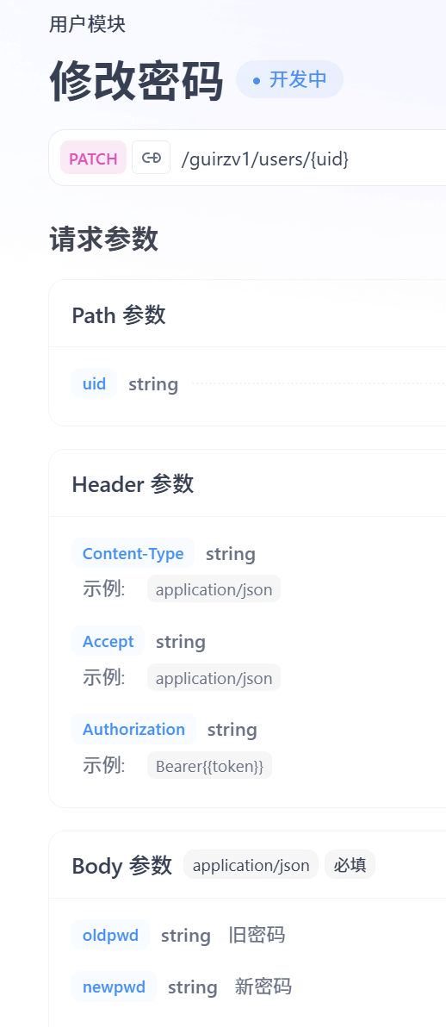
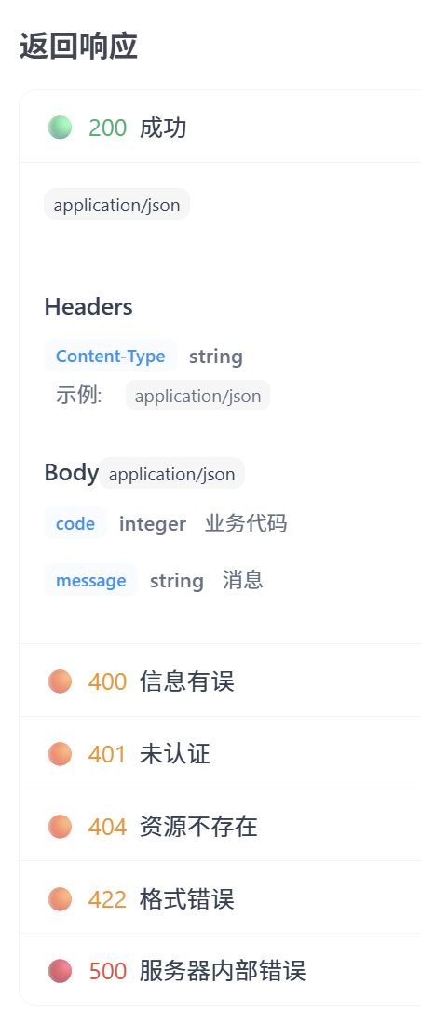
修改密码API设计

Slide 22
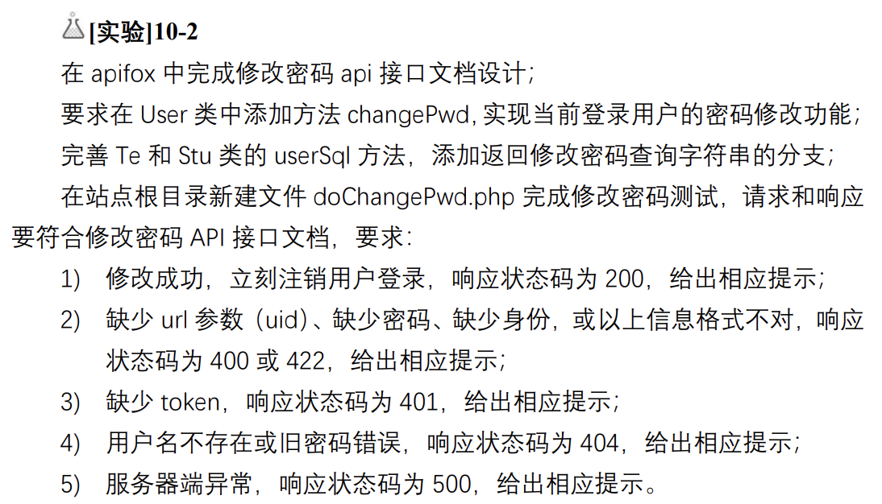
作业二

Slide 23
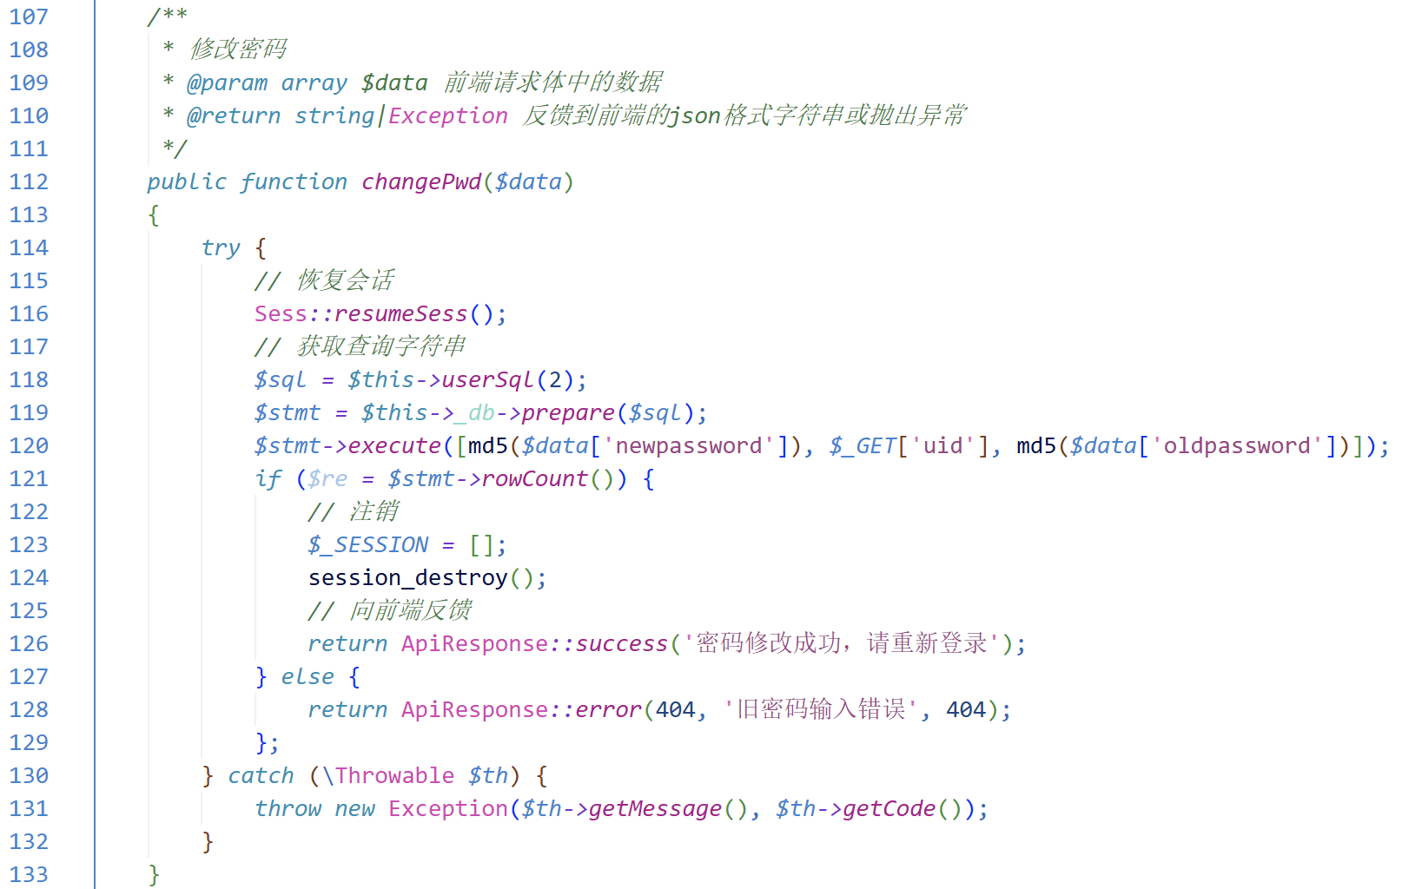
changePwd方法代码参考

Slide 24
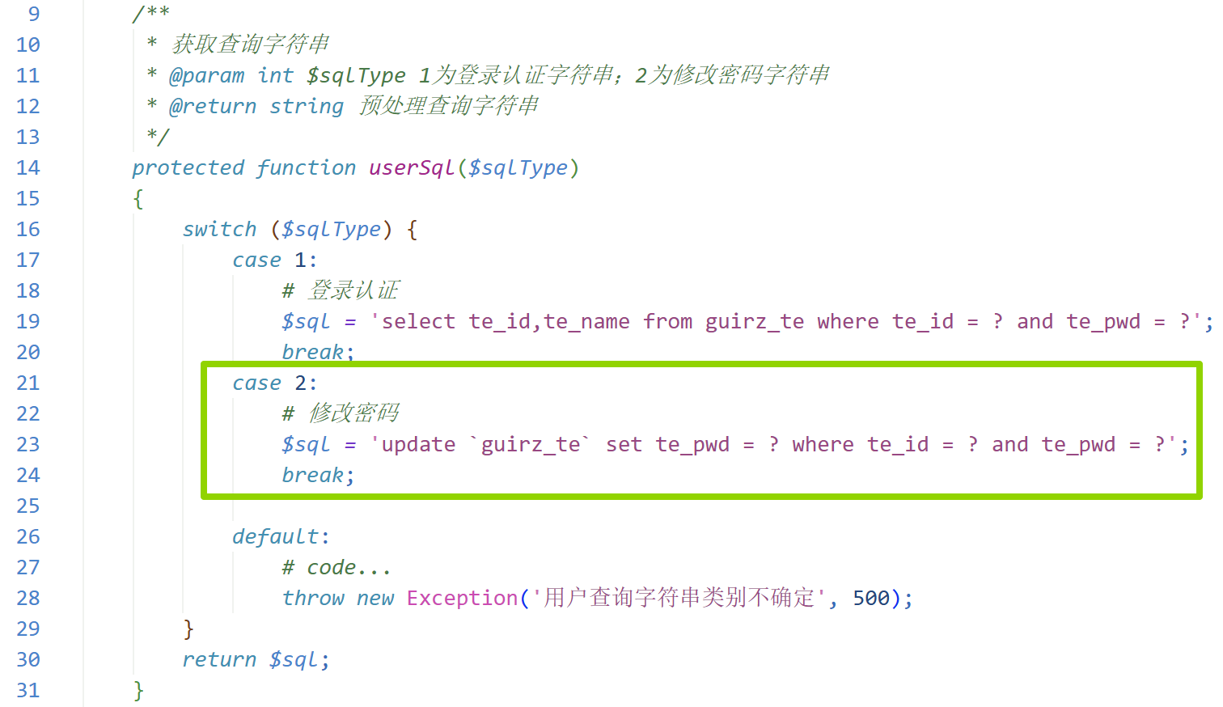
Te类的方法userSql的代码参考

Slide 25
作业一~二的提交要求（第十一次课）
提交内容（合并7张图片为一个文件，允许是图片或pdf）
作业一~二 User类的完整代码截图；
作业一~二 Stu类的完整代码截图；
作业一~二 Te类的完整代码截图；
作业一 doLogOut.php的完整代码截图；
作业一 doLogOut.php在postman的预览截图，含请求体和响应体内容完整代码截图（学生注销成功；老师注销成功）；
作业二 doChangePwd.php的完整代码截图；
作业二 doChangePwd.php在postman的预览截图，含请求体和响应体内容完整代码截图（学生修改密码+老师修改密码，所有类型的响应通过两种身份完整展示）；
提交标识
图片显眼位置写入学号；方法的注释写入学号。

